Slide 1
문제해결을 통한 웹 프로그래밍 입문
Notes:
안녕하세요. 문제해결을 통한 웹프로그래밍 입문 강좌입니다.

Slide 2
HTML5 Semantic tag
Notes:
이번 시간에는 HTML5에서 새로이 추가된 시맨틱 태그에 대해 알아보도록 하겠습니다.

Slide 3
HTML 역사
1991년
HTML등장
1995년
HTML2.0
1997년
HTML3.2
HTML4.0
1999년
HTML4.01
2000년
XHTML1.0
2001년
XHTML1.1
2007년
HTML5
1994년
W3C조직 설립
2004년
WHATWG설립
(웹 브라우저 업체)
Notes:
우선 HTML 역사에 대해 간단히 살펴 보겠습니다.
HTML이라는 용어는 1991년에 처음 사용되었고,
1994년 W3C(World Wide Web Consortium)조직 설립되었고
1995년 W3C에서 정식으로 HTML 2.0 표준안을 발표했다.
그 후, 계속해서 단점을 보완하고 업데이트하여 1999년에 HTML 4.01이 제정되었다. Html4.0이 제정된 이후 W3C에서는
HTML을 XML 형태로 사용할 수 있도록 한 XHTML 또한 별도로 제정하여 2001까지 XHTML 1.1을 제정하였다.
그러나 2000년대 중반에는 CSS, AJAX, RSS 등의 최신 기술들이 등장하면서
웹브라우저 제조업체들이 자기 브라우저에서만 지원하는 확장 HTML과 부가기능 들을 경쟁적으로 탑재하면서
표준을 지키지 않게 되었다.
이렇게 되면서 개발자들은 크로스브라우징(cross-browsing)이라는 취지 하에
각자의 브라우저가 가진 기능에 대응하는 별도의 코드를 작성하는 비효율적인 작업을 해야했습니다
사용자들 또한 크로스브라우징이 고려되지 않은 웹 서비스 때문에 여러 브라우저를 설치해 사용하는 불편을 겪었다.
2005년, 당시 웹브라우저 점유율이 극히 낮았던 오페라(Opera), 모질라(지금의 Firefox), 사파리(Safari)와 같은 브라우저 업체 들은
웹 표준을 제정하는 W3C와 Web의 차후 방향에 대해 논의를 하였다. 하지만, W3C는 XML 기반의 XHTML을 보완해 표준으로 제정하려고 했고,
웹브라우저 업체들은 Web 2.0에서 사용된 최신 기술들에 대한 표준 정의와 기존에 브라우저 간에 호환되지 않는 기능들에 대한 해결을 필요로 했기 때문에 서로 지향점이 달랐다.
결국, W3C는 XHTML 2.0 이라는 매우 엄격한 표준을 새로 만들어 냈고,
웹브라우저 업체들은 W3C와 별개로 WHATWG(Web Hypertext Application Technology Working Group)이라는 표준화 기구를 만들어
Web Application 1.0이라는 이름으로 별도의 표준안 제정을 진행했다.
W3C의 XHTML 2.0은 형식상으로는 완벽하지만 실제 사용하기는 매우 어려웠던 반면,
WHATWG의 Web Application 1.0은 진행과정에서 공개적으로 여러 개발자의 의견을 수렴하는 등 현실적인 사안을 반영했기 때문에,
기존 HTML 과 호환성을 갖는 유연한 표준안을 만들어 낼 수 있었다.
결국, W3C는 2007년에 XHTML 2.0을 완전히 포기하고 WHATWG의 표준안을 수용하여
HTML5 라는 이름으로 새롭게 표준안을 제정하고 있다.

Slide 4
시맨틱 웹(Semantic Web)
시맨틱 웹(Semantic Web)
의미론적인 웹이라는 뜻
컴퓨터가 웹사이트를 단순한 코드의 구성이 아닌 의미를 가진 사이트라는걸 알 수 있게 만드는 것
HTML5 시맨틱 태그(Semantic tag) 지원
컴퓨터가 정보를 이해하고, 논리적인 추론까지 할 수 있는 구조를 만들기 위해 추가된 태그
Notes:
HTML5의 특징은 간단한 문법을 지향하며 시멘틱 태그와 같은 의미적 요소들이 강화하고, 생산성이 향상된 코딩을 지원하여, 문서의 크기를 줄일수 있게 하였습니다.
또한 플러그인 없이도 비디오와 오디오를 비롯한 미디어 재생이 가능하고 플러그인이 필요 없는 스크립트 API를 지원합니다. 그럼 시맨틱 웹에 대해 살펴보겠습니다.
시맨틱 웹은 의미론적 웹이란 뜻으로 컴퓨터가 웹사이트를 단순한 코드의 구성이 아닌 의미를 가진 사이트라는걸 알 수 있게 만드는 것입니다.
이러한 시맨틱 웹을 지원하기 위해 HTML5 시맨틱(semantic) 태그을 지원하고 있습니다.
즉 컴퓨터가 정보를 이해하고, 논리적인 추론까지 할 수 있는 구조를 만들기 위해 지원되는 태그입니다.

Slide 5
HTML5 시맨틱 태그(Semantic tag)
<div id=“header”>
<header>
<div id=“nav”>
<nav>
<div>
<section>
<div>
<aside>
<div>
<article>
<div id=“footer”>
<footer>
Notes:
HTML5이전에는 블록 태그인 div에 wrap, header, content 같은 아이디 혹은 클래스에 정의해 레이아웃을 구현하였습니다.
HTML5에서는 태그 자체로 레이아웃을 그릴 수 있도록 header, nav, section, article, aside, footer와 같은 시맨틱 태그를 지원하고 있습니다.

Slide 6
HTML5 시맨틱 태그(Semantic tag)
<header>
페이지나 섹션의 머리말 표현
페이지 제목, 페이지를 소개하는 간단한 설명
<nav>
하이퍼링크들을 모아 놓은 특별한 섹션
페이지 내 목차를 만드는 용도
<section>
문서의 장(chapter, section) 혹은 절을 구성하는 역할
일반 문서에 여러 장이 있듯이 웹 페이지에 여러 <section>가능
제목태그(<h1>~<h6>)를 사용하여 절 혹은 섹션의 주제 기입
<article>
본문과 연관 있지만, 독립적인 콘텐트를 담는 영역
혹은 보조 기사, 블로그 포스트, 댓글 등 기타 독립적인 내용
<article>에 담는 내용이 많은 경우 여러 <section> 둘 수 있음
<aside>
본문에서 약간 벗어난 노트나 팁
신문, 잡지에서 주요 기사 옆 관련 기사, 삽입 어구로 표시된 논평 등
페이지의 오른쪽이나 왼쪽에 주로 배치
<footer>
꼬리말 영역, 주로 저자나 저작권 정보

Slide 7
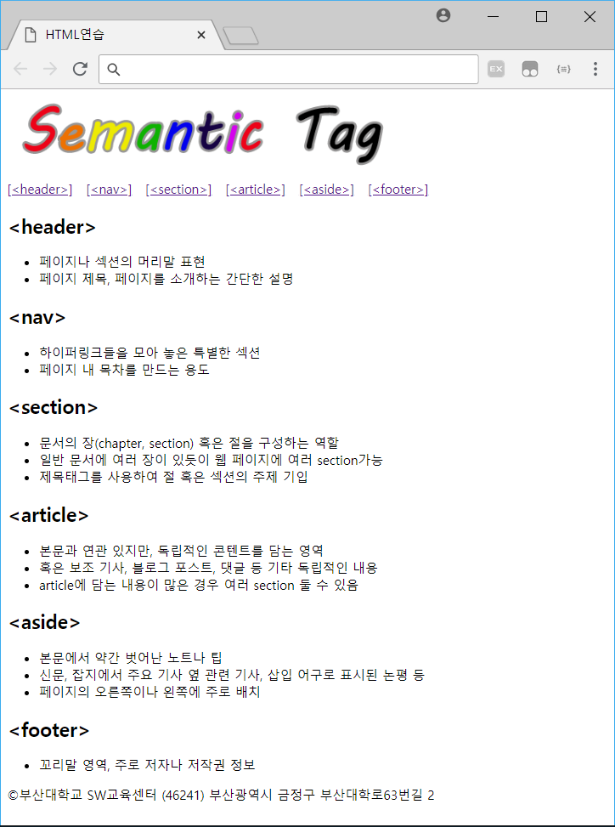
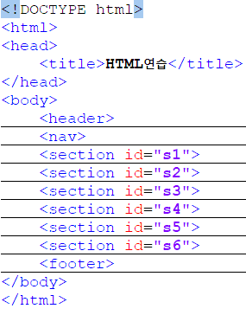
해결문제 - 문제분석
이미지 상대경로 지정
제목요소
목록요소
엔티티 코드 사용
Notes:
우선 오늘 해결해야 하는 문제를 먼저 살펴보도록 하겠습니다.
이번 시간에 살펴볼 문제는 지난 시간에 학습한 내용을 복습하면서
HTML5에 추가된 시맨틱 태그들을 사용해 보겠습니다.
전체 문서는 header, nav, section, footer와 같은 시맨틱 태그를 이용하여 구조를 작성해보겠습니다.
그리고 지난 시간에 인터넷 상에 있는 이미지를 삽입해 보았는데요
이번 시간에는 컴퓨터에 있는 이미지를 삽입하는 방법을 살펴보도록 하겠습니다.
제목요소와 목록 요소는 지난 시간에 살펴보았지요.
그리고 꺽쇠기호와 같은 특수 기호를 사용하는 방법도 살펴보도록 하겠습니다.

Slide 8
HTML 엔티티 코드(Entity Code)
HTML에서 특수 문자를 쓸 때 사용
<, >, &, “, ⓒ, 공백
특수 문자를 엔티티 코드로 사용하지 않으면 브라우저가 HTML문서를 읽을 때 실제 문서 내용이 아닌 HTML코드로 인식할 수 있는 문제가 발생
특수문자 | 엔티티 코드
< | &lt;
> | &gt;
& | &amp;
“ | &quot;
ⓒ | &copy;
공백 | &nbsp;

Slide 9
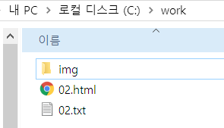
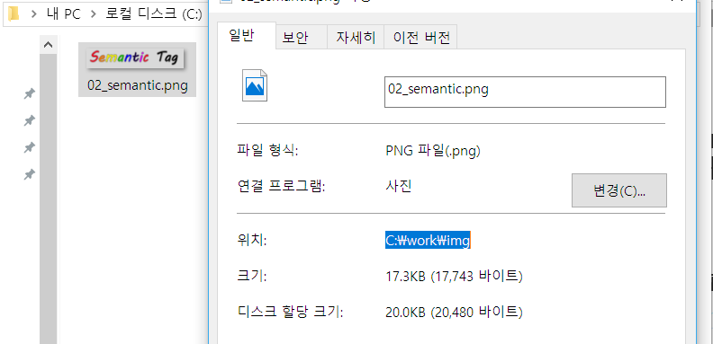
파일의 경로
웹 페이지 작성시 하이퍼링크로 지정할 문서나 이미지, 외부 스타일 시트를 작성문서에서 지정할 때 해당 파일의 경로를 지정
경로지정방식
절대경로 : 내 컴퓨터 내에서 파일의 위치를 표시
상대경로 : 작업하고 있는 파일의 현재 위치를 기준으로 지정
절대경로 :c:\work\02_semantic.png
상대경로(02.html 문서기준) :./img/02_semantic.png

Slide 10
HTML 링크 - 책갈피
작성하고 있는 페이지의 특정 영역으로 이동하도록 작성
<a> 태그의 id 속성을 이용하여 작성
d2영역으로 이동
<a href=“#d2”>d2영역으로 이동</a>
<div id=“d1”>
<div id=“d2”>

Slide 11
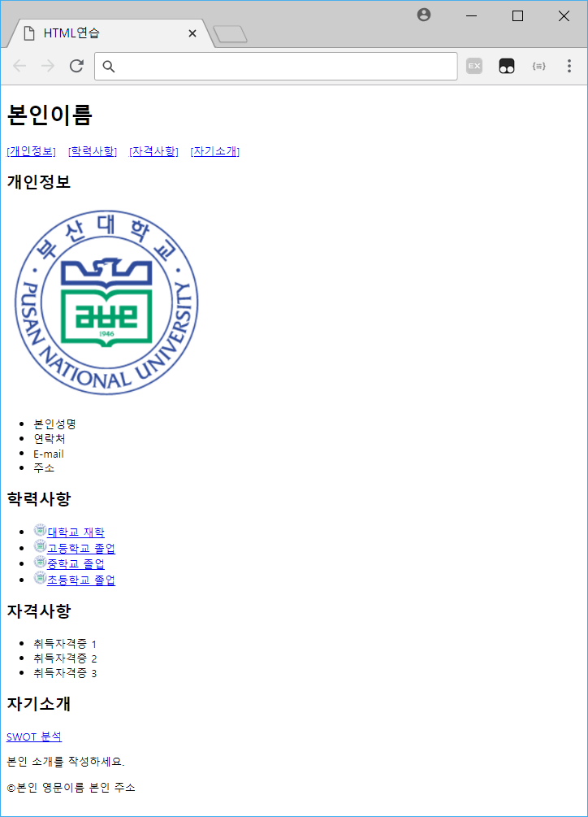
응용문제
자기 소개 페이지 작성
시맨틱 태그를 사용하여 문서 작성
개인정보
사진은 본인 사진을 이미지 폴더를 지정하여 저장한 후 상대경로를 이용하여 표시
학력사항
출신학교 이미지를 이미지 폴더에 저장한 후 사용
출신학교로 하이퍼링크를 이용하여 이동
자기소개
이전에 작성한 SWOT분석 페이지로 이동

